Slide 1
Пальчиковые игры в жизни детей
Педагог-психолог МДОУ
«Детский сад № 33»
Новичкова Елена Валериевна

Slide 2
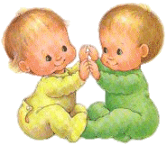
Доказано, что развитие руки находится в тесной связи с развитием речи и мышления ребенка.

Slide 3
Что же происходит, когда ребенок занимается
пальчиковой гимнастикой?
1.Стимуляция речевых центров головного мозга.
2.Создание благоприятного эмоционального фона.
3.Появляется ощущение радости от телесного контакта.
4.Ребенок учится концентрировать и распределять своё внимание.
5. Развивается координация движений мелкой
моторики, память ребенка.
6. В дальнейшем происходит быстрее овладение навыком письма.

Slide 4
При проведении пальчиковых игр используются приемы:
• Систематичность проведения игр.
• Последовательность (от простых к более сложным).
• Наличие положительного эмоционального фона.

Slide 5
Смысл пальчиковых игр не только в развитии мелкой моторики и речи. Они позволяют ребенку ощутить радость от телесного контакта, научиться управлять своим телом. Игры дают ребенку чувства принятия себя, своего тела и возможность пообщаться со взрослым, ощутить себя нужным. Пальчиковые игры встречаются практически у всех народов мира.
Это тот пласт народной педагогики , который необходимо использовать, как педагогам, так и родителям с детьми не только раннего возраста, но и на протяжении всего дошкольного детства.

Slide 6
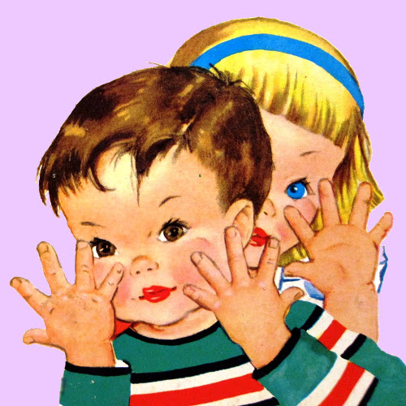
Спасибо за внимание!

